Slide 1
Flussi in mezzi porosi
Università di Genova
Scuola Politecnica
Dipartimento di Ingegneria Meccanica, Energetica,
Gestionale e dei Trasporti
Relatore:
Candidato:
Ch.mo Prof. Alessandro Bottaro
Alessio Carpi

Slide 2
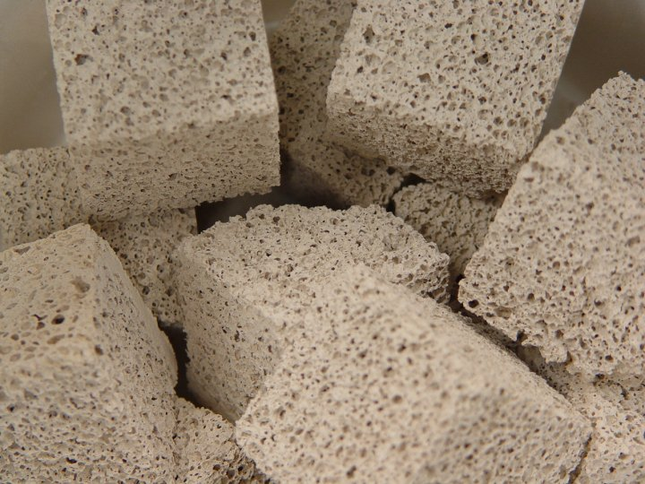
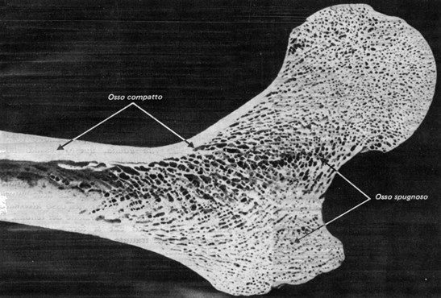
Introduzione
Materiale ceramico ad elevata porosità
Sezione di una trabecola di un osso lungo

Slide 3
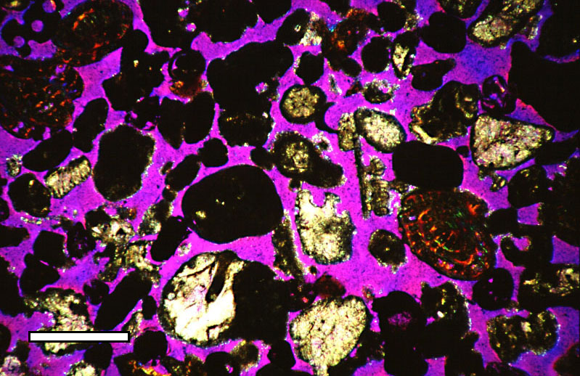
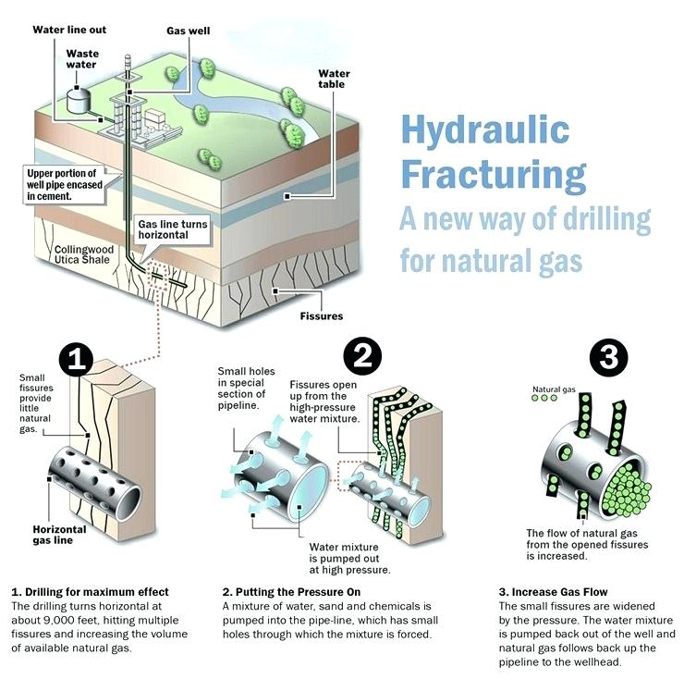
Introduzione
Sezione di una roccia serbatoio di tipo clastica

Slide 4
Introduzione
Porosità
$$θ=\frac{V_{f}}{V}$$
$V_{f}$: volume di fluido
$V$: volume totale

Slide 5
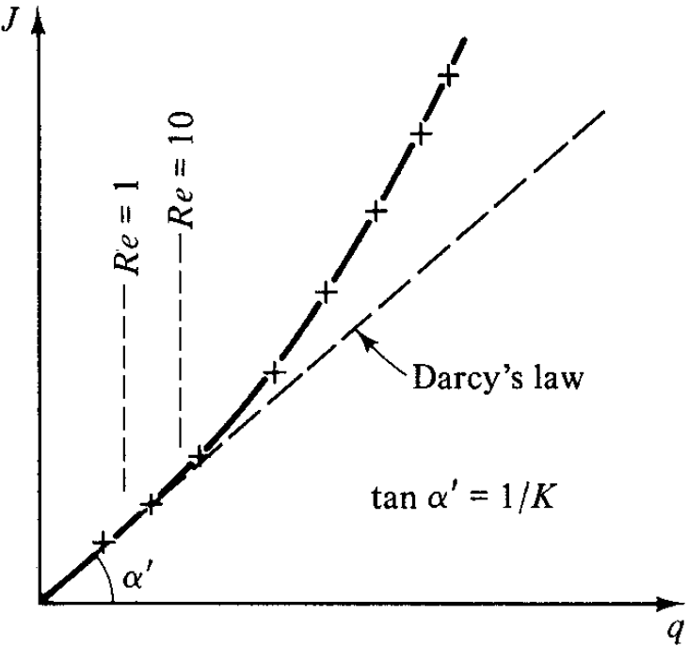
Introduzione
Equazione di Darcy
Equazione di Forchheimer
Equazione di Brinkman
$$‹u_{i}›=−\frac{K_{ij}}{μ}\frac{∂P}{∂x_{j}}$$
$$−K_{ij}\frac{∂P}{∂x_{j}}=μ‹u_{i}›+β_{ij}ρ‹u_{j}›{│‹u_{i}›│}^{2}$$
$$−K_{ij}\frac{∂P}{∂x_{j}}=μ‹u_{i}›−K_{ij}\tilde{μ}\frac{∂‹u_{j}›}{∂x_{m}^{2}}$$
$‹u_{i}›$: velocità media di fase $\left[\frac{m}{s}\right]$
$K_{ij}$: tensore di permeabilità $\left[m^{2}\right]$ o $\left[d\right]$
$μ$: viscosità dinamica $\left[Pa∙s\right]$
$\frac{∂P}{∂x_{j}}$: gradiente macroscopico di pressione $\left[\frac{Pa}{m}\right]$
$β_{ij}$: tensore di resistenza inerziale $\left[\frac{1}{m}\right]$
$ρ$: densità $\left[\frac{kg}{m^{3}}\right]$
$\tilde{μ}$: viscosità effettiva (dipende dalla tortuosità e dalla porosità)

Slide 6
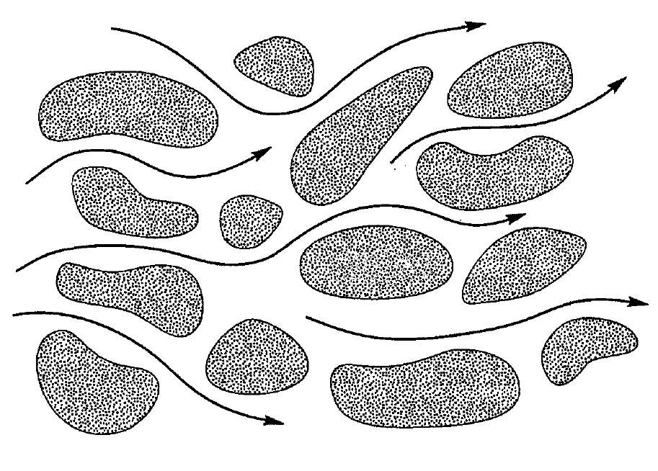
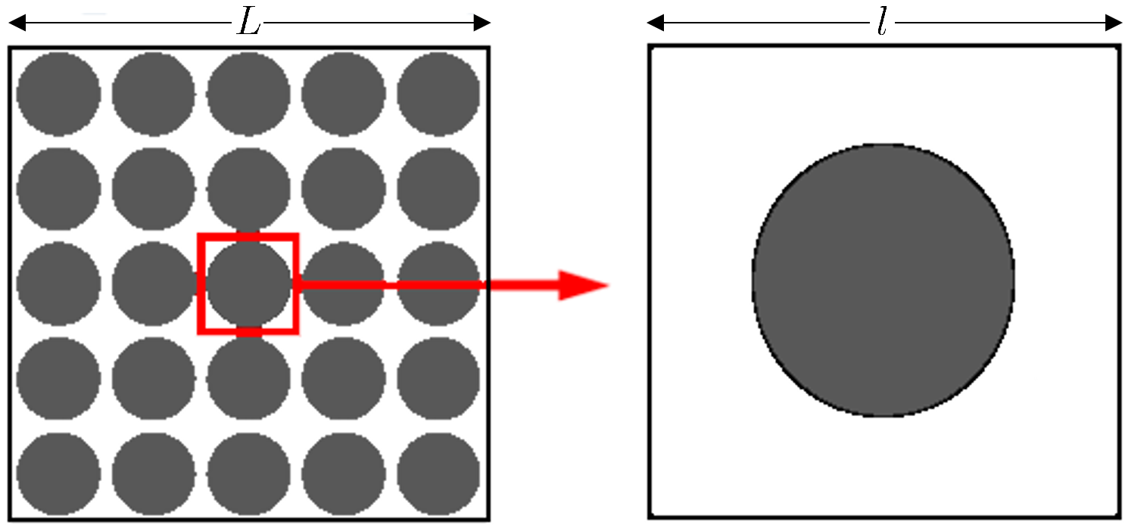
Scale multiple e omogeneizzazione
Dominio macroscopico e cella unitaria
Flusso attraverso un mezzo poroso
Coefficiente multiscala
$ε=\frac{l}{L}≪1$ dove $l≪L$

Slide 7
Scale multiple e omogeneizzazione
Equazioni del moto
Equazione di continuità e di Navier Stokes
$$\frac{∂{\hat{u}}_{i}}{∂{\hat{x}}_{i}}=0$$
$$ρ\frac{D{\hat{u}}_{i}}{D\hat{t}}=−\frac{∂\hat{p}}{∂{\hat{x}}_{i}}+μ\frac{∂^{2}{\hat{u}}_{i}}{∂{\hat{x}}_{j}^{2}}$$

Slide 8
Scale multiple e omogeneizzazione
I. Ipotesi
$$\frac{∆P}{L}\sim μ\frac{𝒰}{l^{2}}$$
Problema di Stokes
$$Re≪1$$
$𝒰$: velocità caratteristica del fluido nel mezzo poroso
II. Adimensionalizzazione parametri
$$x_{i}=\frac{{\hat{x}}_{i}}{l}$$
$$X_{i}=\frac{{\hat{x}}_{i}}{L}$$
$$t=\frac{\hat{t}𝒰}{l}$$
$$u_{i}=\frac{{\hat{u}}_{i}}{𝒰}$$
$$p=\frac{\hat{p}}{∆P}=\frac{\hat{p}l^{2}}{μ𝒰L}$$
III. Metodo delle scale multiple
$$\left(u_{i},p\right)=f(x_{i}, X_{i}, t)$$
$\frac{∂}{∂{\hat{x}}_{i}}=\frac{∂}{∂x_{j}}\frac{∂x_{j}}{∂{\hat{x}}_{i}}+\frac{∂}{∂X_{j}}\frac{∂X_{j}}{∂{\hat{x}}_{i}}$
Regola della catena

Slide 9
Scale multiple e omogeneizzazione
IV. Sviluppi asintotici
$$u_{i}=u_{i}^{(0)}+εu_{i}^{(1)}+ε^{2}u_{i}^{\left(2\right)}+…$$
$$p=p^{(0)}+εp^{(1)}+ε^{2}p^{(2)}+…$$
V. Equazioni del moto adimensionalizzate
$$\frac{∂u_{i}^{(0)}}{∂x_{i}}+ε\frac{∂u_{i}^{(1)}}{∂x_{i}}+…+ε\left(\frac{∂u_{i}^{(0)}}{∂X_{i}}+ε\frac{∂u_{i}^{\left(1\right)}}{∂X_{i}}+…\right)=0$$
$$\frac{ρ𝒰l}{μ}\left[\frac{D\left(u_{i}^{(0)}+…\right)}{Dt}\right]=−\frac{1}{ε}\left[\frac{∂\left(p^{\left(0\right)}+εp^{\left(1\right)}+…\right)}{∂x_{i}}+ε\frac{∂\left(p^{\left(0\right)}+εp^{\left(1\right)}+…\right)}{∂X_{i}}\right]+\frac{∂^{2}}{∂x_{j}^{2}}(u_{i}^{(0)}+εu_{i}^{(1)}+…)$$
Si raccolgono i termini di ordine $ε^{n}$, $n=−1, 0, 1, 2,…$
N.B.: $ε^{−1}⇒\frac{∂p^{(0)}}{∂x_{i}}=0⟹p^{\left(0\right)}=p^{\left(0\right)}(X_{i},t)$

Slide 10
Scale multiple e omogeneizzazione
VI. Omogeneizzazione
$$\frac{∂u_{i}^{(0)}}{∂x_{i}}=0$$
$$\int_{V_{f}}{−\frac{∂p^{†}}{∂x_{i}}u_{i}^{\left(0\right)}+\frac{∂u_{i}^{†}}{∂x_{i}}p^{\left(1\right)}−u_{i}^{†}\frac{∂p^{\left(0\right)}}{∂X_{i}}+\frac{∂^{2}u_{i}^{†}}{∂x_{j}^{2}}u_{i}^{†}ⅆV=0}$$
$$−\frac{∂p^{\left(1\right)}}{∂x_{i}}−\frac{∂p^{\left(0\right)}}{∂X_{i}}+\frac{∂^{2}u_{i}^{\left(0\right)}}{∂x_{j}^{2}}=0$$
Si moltiplicano rispettivamente per $p^{†}$ e $u_{i}^{†}$, si sommano e si integra su $V_{f}$ (identità di Lagrange-Green)
$$\frac{∂u_{i}^{†}}{∂x_{i}}=0$$
$$−\frac{∂p^{†}}{∂x_{i}}+\frac{∂^{2}u_{i}^{†}}{∂x_{j}^{2}}=−f_{i}$$
$$f_{i}^{(j)}=δ_{ij}$$
Equazione di Darcy
$$u_{i}^{†}→u_{i}^{†(j)}$$
$$\frac{1}{V}\int_{V_{f}}{f_{i}u_{i}^{(0)}ⅆV=−\left[\frac{1}{V}\int_{V_{f}}{u_{i}^{†}ⅆV}\right]\frac{∂p^{\left(0\right)}}{∂X_{i}}}$$
$$‹u_{i}^{(0)}›=−K_{ij}\frac{∂p^{(0)}}{∂X_{j}}$$

Slide 11
FreeFem++
Per la risoluzione numerica è stato utilizzato il programma open source FreeFEM (scaricabile all’indirizzo https://freefem.org/).
Il software, sviluppato e gestito dall’Università Pierre et Marie Curie, è un solutore di equazioni differenziali alle derivate parziali per sistemi lineari e non lineari in 2D e 3D.
Scritto in C++ e basato sul metodo FEM.
Permette di studiare una vasta varietà di problemi fisici.
Semplice parametrizzazione a pezzi delle frontiere del dominio.
Mesh generato automaticamente con densità proporzionale al numero di punti che discretizzano le frontiere del dominio.
Vasta varietà di elementi finiti triangolari.

Slide 12
Le configurazioni geometriche e i risultati microscopici
I. Configurazioni geometriche
Grano circolare
$θ=0.969$
$θ=0.497$
Grano quadrato
$θ=0.99$
$θ=0.51$
Grano ellittico ($a. minore=\frac{a. maggiore}{2}$)
$θ=0.984$
$θ=0.749$
Grano triangolare (triangolo equilatero)
$θ=0.983$
$θ=0.723$

Slide 13
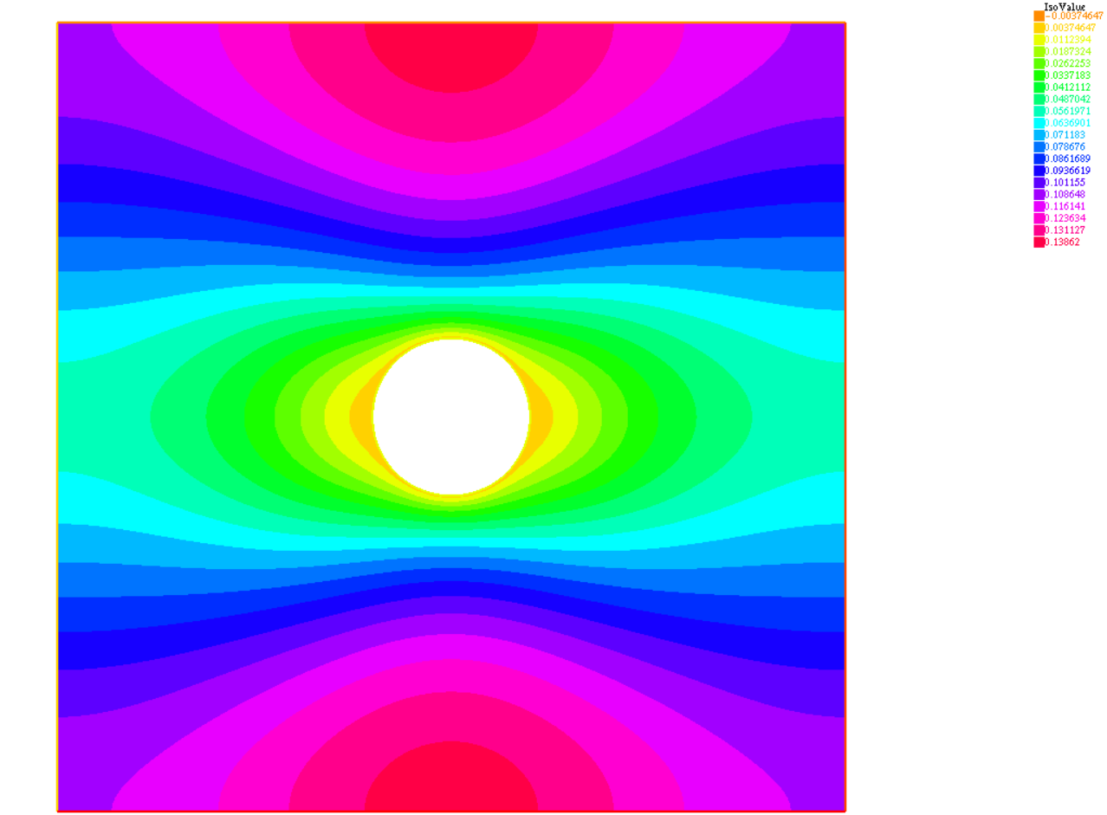
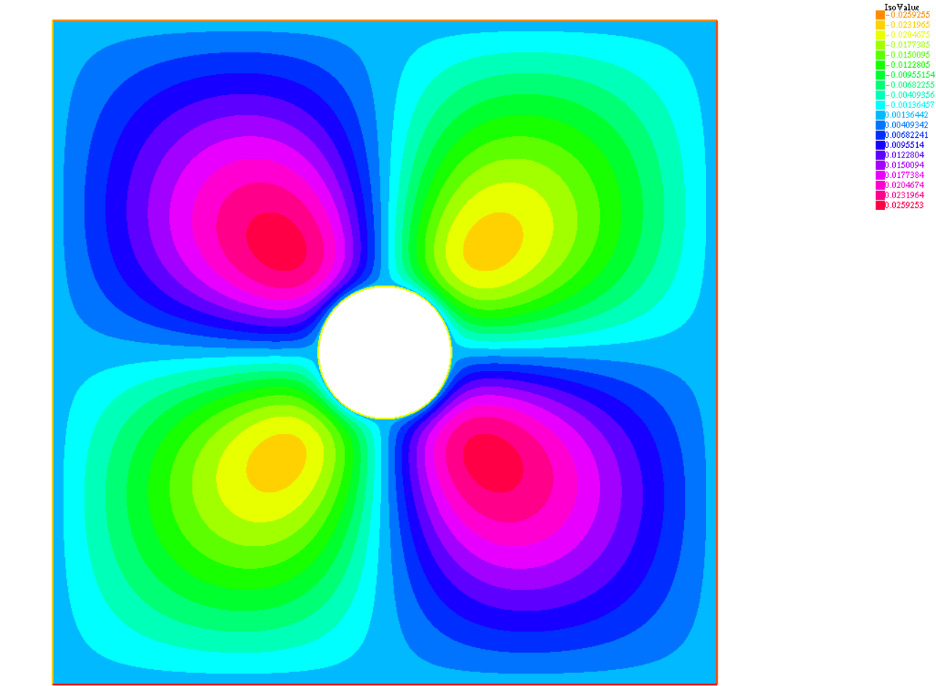
Le configurazioni geometriche e i risultati microscopici
II. Risultati microscopici
Cerchio, $θ=0.969$, $f_{i}^{(1)}=(1,0)$
Velocità aggiunta orizzontale $u^{†(1)}$
Velocità aggiunta verticale $v^{†(1)}$

Slide 14
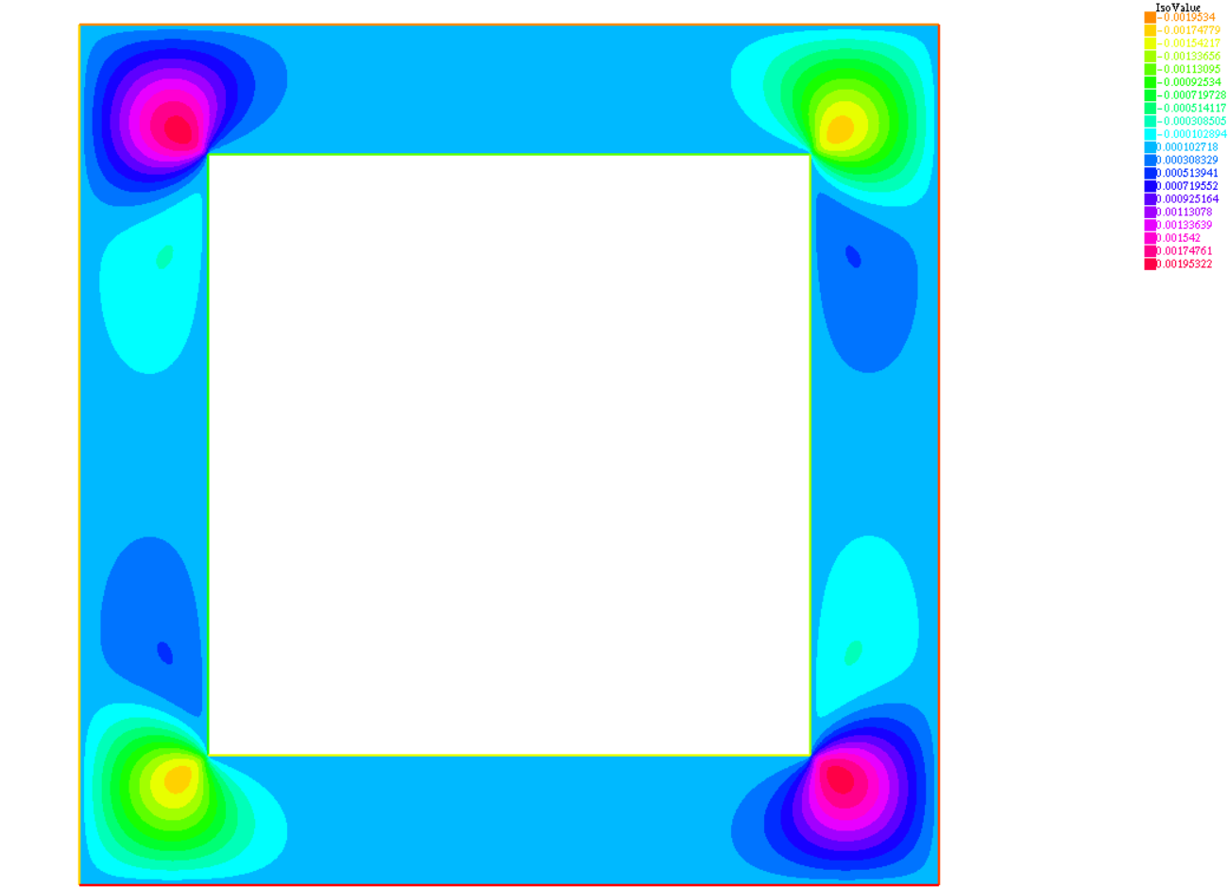
Le configurazioni geometriche e i risultati microscopici
Quadrato, $θ=0.51$, $f_{i}^{(1)}=(1,0)$
Velocità aggiunta orizzontale $u^{†(1)}$
Velocità aggiunta verticale $v^{†(1)}$

Slide 15
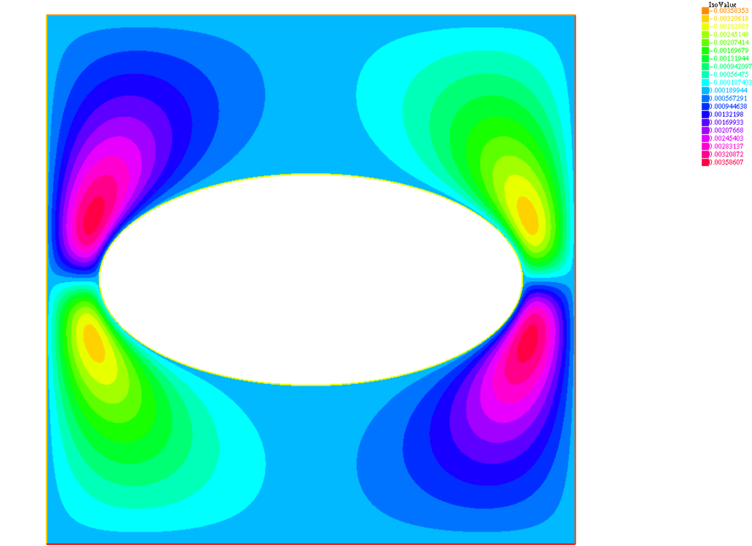
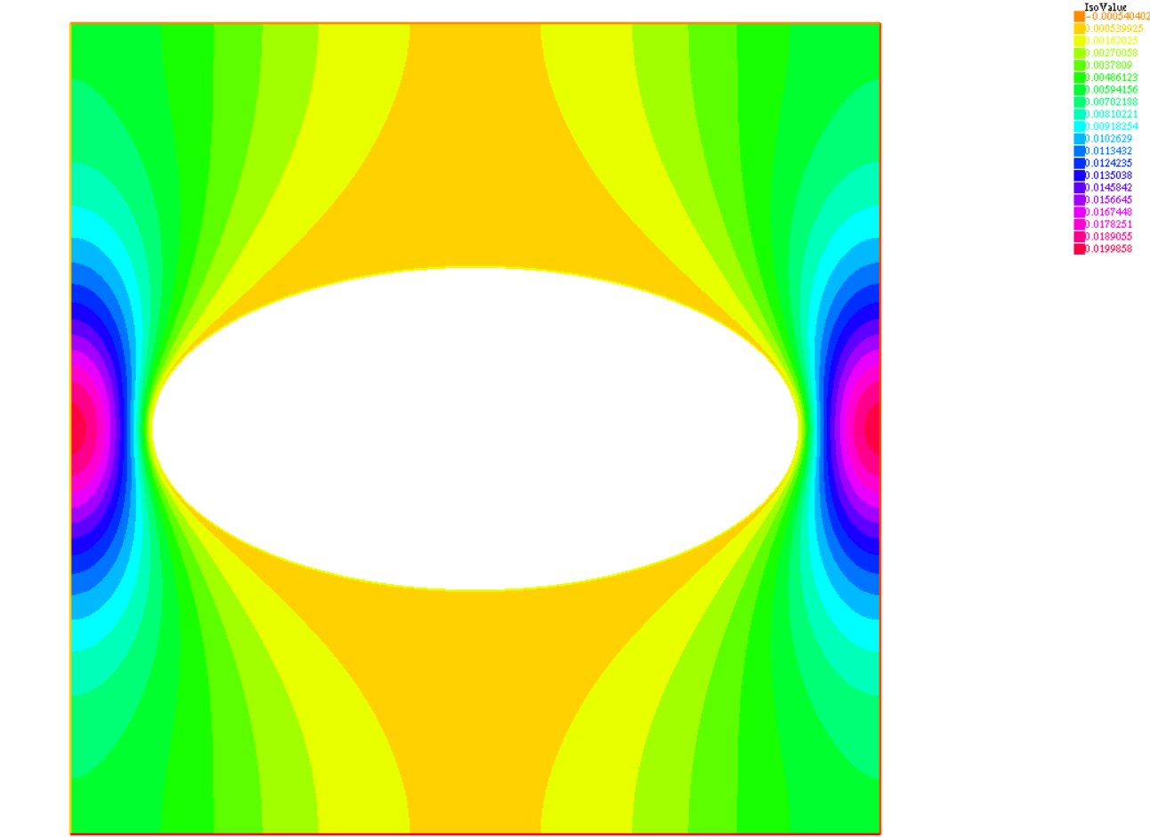
Le configurazioni geometriche e i risultati microscopici
Ellisse, $θ=0.749, f_{i}^{(2)}=(0,1)$
Velocità aggiunta orizzontale $u^{†(2)}$
Velocità aggiunta verticale $v^{†(2)}$

Slide 16
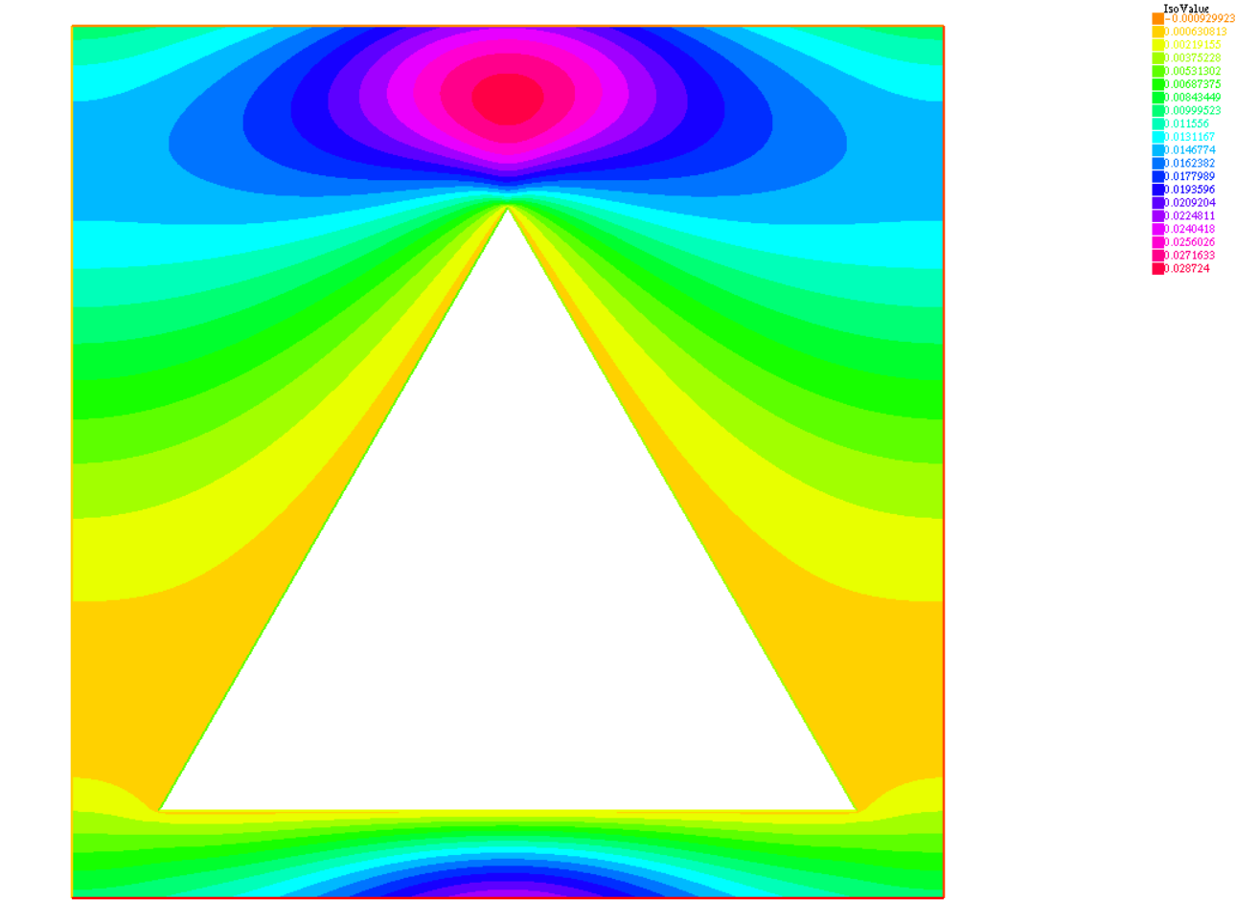
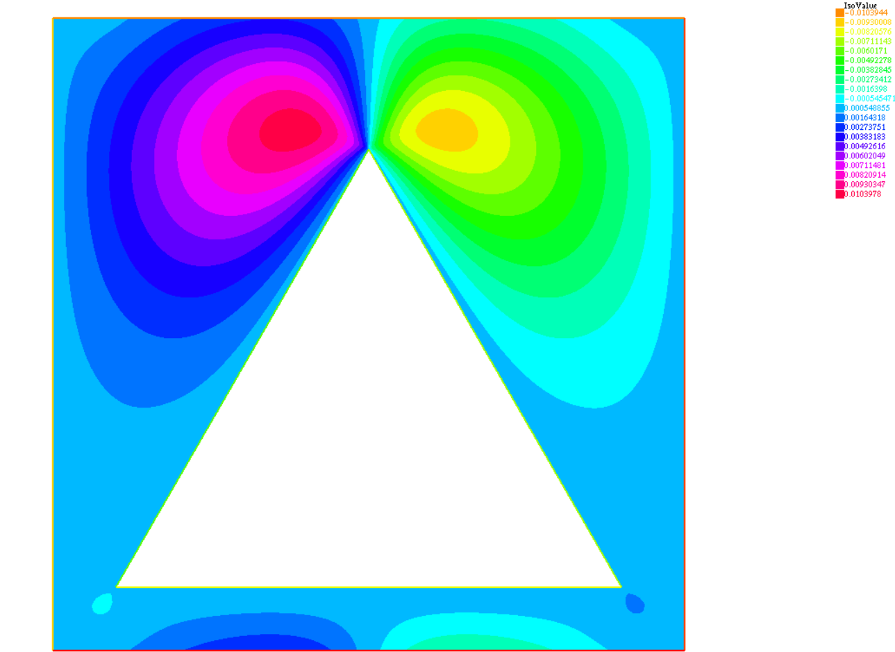
Le configurazioni geometriche e i risultati microscopici
Triangolo, $θ=0.723$, $f_{i}^{(1)}=(1,0)$
Velocità aggiunta orizzontale $u^{†(1)}$
Velocità aggiunta verticale $v^{†(1)}$

Slide 17
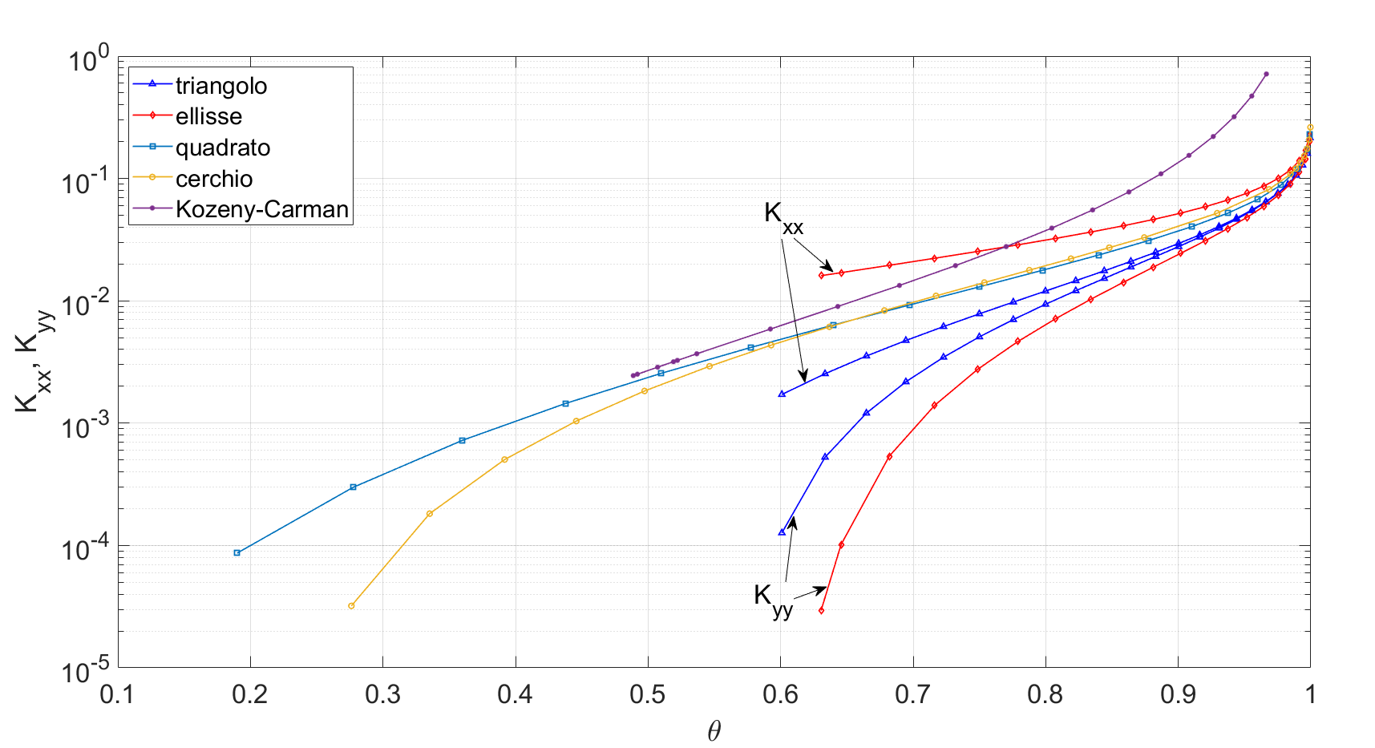
Il tensore di permeabilità
$$K={\left[\frac{6}{π}\left(1−θ\right)\right]}^{\frac{2}{3}}\frac{1}{180}\frac{θ^{3}}{{(1−θ)}^{2}}$$
Relazione di Kozeny-Carman

Slide 18
Conclusioni e possibili sviluppi futuri
Analisi dell’interazione tra fluido e mezzo poroso e di come varia la permeabilità al variare della forma geometrica e della dimensione dell’inclusione, nel caso di valori del numero di Reynolds bassi.
Acquisizione delle nozioni di base nel calcolo CFD (FEM) e nell’utilizzo del linguaggio di markup LaTeX.
Possibile estensione della trattazione al caso in cui il numero di Reynolds sia rilevante per ottenere l’equazione di Forchheimer.
Ulteriore estensione per arrivare all’equazione di Brinkman e tener conto di effetti diffusivi.

Slide 19
Università di Genova
Scuola Politecnica
Dipartimento di Ingegneria Meccanica, Energetica,
Gestionale e dei Trasporti
Grazie per l’attenzione

